Slide 1
JSP19
AJAX: JSON/XML response 하기

Slide 2
AJAX 처리
게시판 ‘목록 list ’ request 받아서 response 해주기
response 는 JSON 포맷, XML 포맷 양측 다 작성해보기
response 받는 클라이언트 측에서 JSON, XML 포맷을 받아서 화면 업데이트 하기

Slide 3
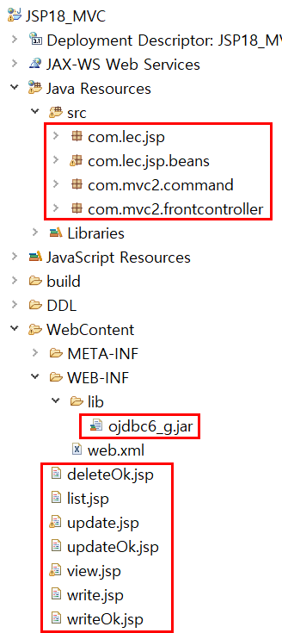
프로젝트 생성
JSP19_AJAX
JSP18_MVC 에서 패키지, 라이브러리, JSP 파일등을 복사 해옵니다.
web.xml 세팅값도 ..
JSP19_AJAX

Slide 4
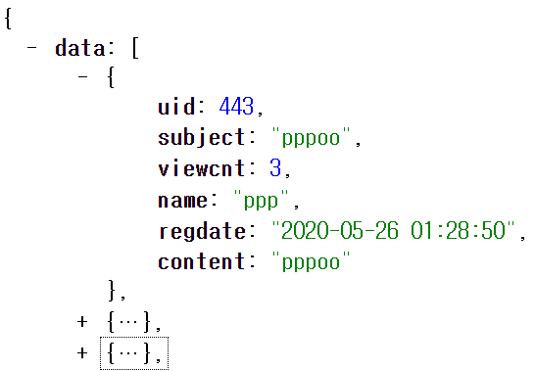
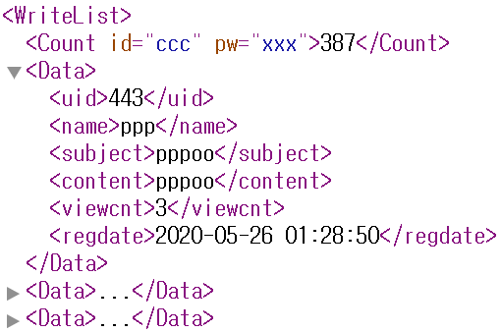

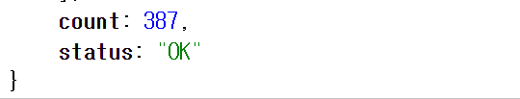
request URL 및 response 예 - json , xml 결과
/JSP19_AJAX/list.ajax?reqType=json
/JSP19_AJAX/list.ajax?reqType=xml
API 설계시 클라이언트에서 어떻게 request 하고 서버에서 어떻게 response 할지 부터 설계해야 한다

Slide 5
Java 로 JSON 와 XML 만들기
JAVA 로 JSON 을 만드는 방법..
방법1 : StringBuilder 사용해서 JSON 텍스트 죄다 만들기 (단순하지만 비추)
방법2 : 외부 라이브러리 사용.
(이 예제에서 사용 → https://mvnrepository.com/artifact/org.json/json )
(혹은 Gson 라이브러리: com.google.code.gson)
JAVA 로 XML 을 만드는 방법..
방법1 : StringBuilder 사용해서 xml 텍스트 죄다 만들기 (단순하지만 비추)
방법2 : org.w3c.dom.* 에 있는 기본 객체로도 만들수 있다... 엄청 복잡 (가장 비추)
방법3 : 외부 라이브러리 사용. (많다)
(이 예제에선 JDOM 라이브러리 사용 http://www.jdom.org )

Slide 6
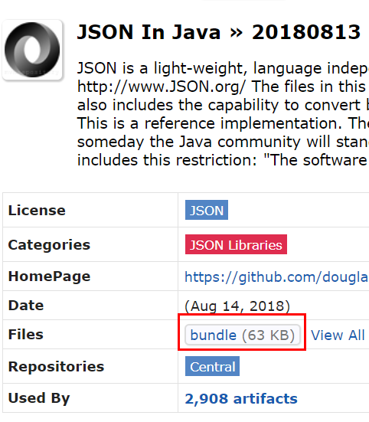
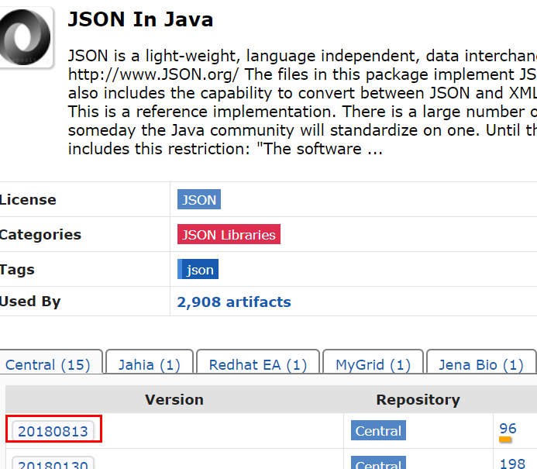

JSON 라이브러리 다운로드
https://mvnrepository.com/artifact/org.json/json

Slide 7
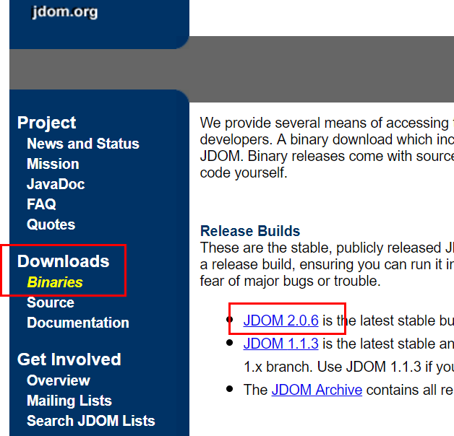
JDOM 라이브러리 다운로드
http://www.jdom.org

Slide 8
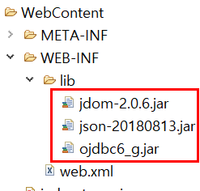
프로젝트 라이브러리
json, jdom 라이브러리 까지 lib 폴더에 복사.

Slide 9
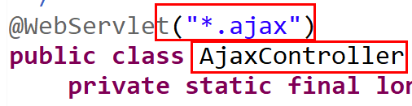
AJAX 용 컨트롤러 작성
서블릿 작성
패키지 : com.controller.ajax 서블릿 : AjaxController URL매핑: *.ajax

Slide 10
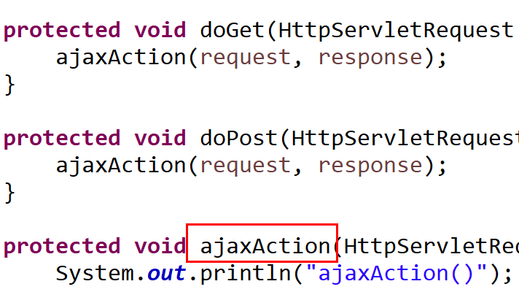
AjaxController 기본 구조 만들기
HTML 을 response 할것이 아니기 때문에 굳이 JSP 로 forwarding 할 필요는 없다.
Notes:
@WebServlet("*.ajax")
public class AjaxController extends HttpServlet {
private static final long serialVersionUID = 1L;
public AjaxController() {
super();
}
protected void doGet(HttpServletRequest request, HttpServletResponse response) throws ServletException, IOException {
ajaxAction(request, response);
}
protected void doPost(HttpServletRequest request, HttpServletResponse response) throws ServletException, IOException {
ajaxAction(request, response);
}
protected void ajaxAction(HttpServletRequest request, HttpServletResponse response) throws ServletException, IOException {
System.out.println("ajaxAction()");
request.setCharacterEncoding("UTF-8");
// 컨트롤러는 아래 두개를 갖고 있어야 한다.
String viewPage = null; // 어떠한 페이지를 보여줄지
Command command = null; // 어떠한 로직을 수행할지
// URL로부터 URI, ContextPath, Command 분리
String uri = request.getRequestURI();
String conPath = request.getContextPath();
String com = uri.substring(conPath.length());
// 테스트 출력
System.out.println("uri: " + uri);
System.out.println("conPath: " + conPath);
System.out.println("com: " + com);
// 컨트롤러는 커맨드에 따라, 로직을 수행을 하고
// 결과를 내보낼 view를 결정한다
switch(com) {
} // end switch
// 트랜잭션만 처리하고 결과를 html 이 아닌 데이터 로 response 하니까
// jsp forwarding 은 불필요
} // end ajaxAction()
} // end Servlet

Slide 11
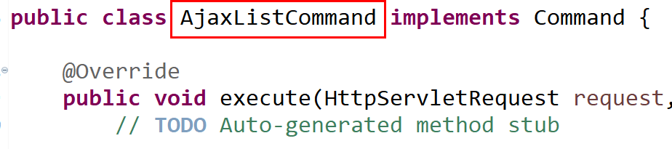
커맨드 클래스 만들기
패키지: com.mvc2.command 클래스: AjaxListCommand 인터페이스: Command

Slide 12
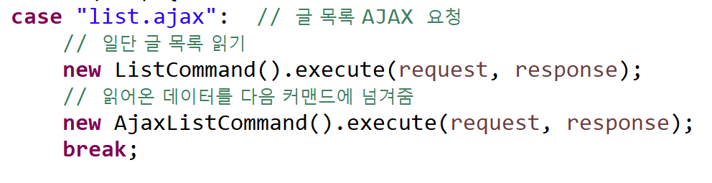
컨트롤러에 list.ajax 커맨드 처리 하기
AjaxController.java request 의 attribute 에 글목록 (DTO 의 배열) 이 담겨 있다!!!
DTO 배열 담김
전달
Notes:
case "list.ajax": // 글 목록 AJAX 요청
// 일단 글 목록 읽기
new ListCommand().execute(request, response);
// 읽어온 데이터를 다음 커맨드에 넘겨줌
new AjaxListCommand().execute(request, response);
break;

Slide 13
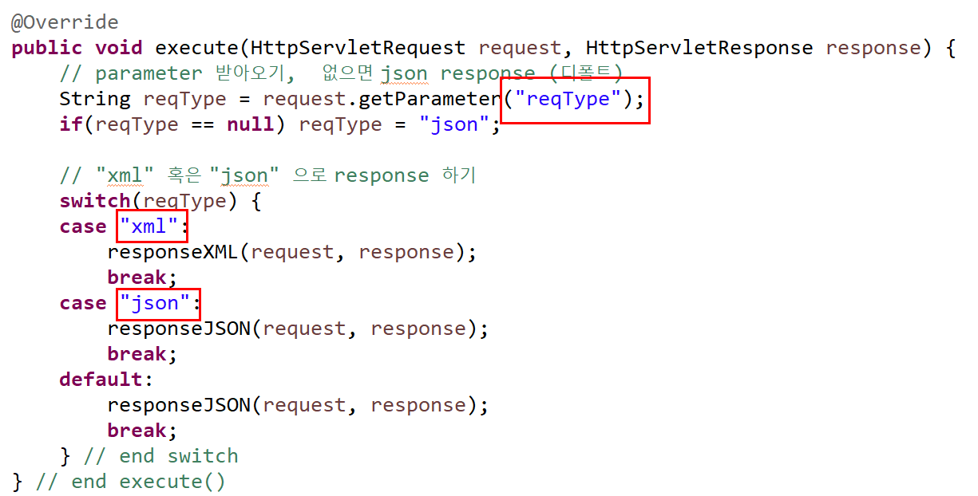
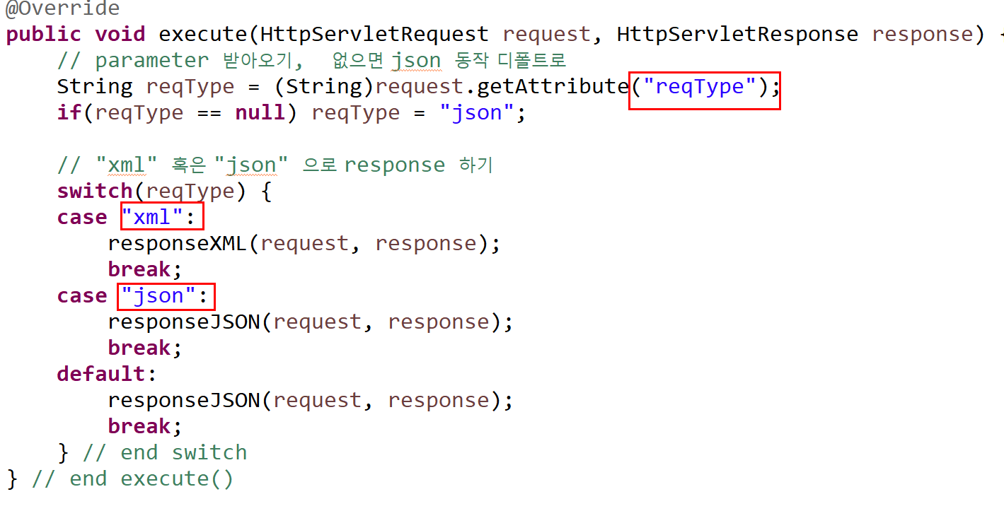
execute() 작성 : AjaxListCommand
Notes:
@Override
public void execute(HttpServletRequest request, HttpServletResponse response) {
// parameter 받아오기, 없으면 json 동작 디폴트로
String reqType = (String)request.getAttribute("reqType");
if(reqType == null) reqType = "json";
// "xml" 혹은 "json" 으로 response 하기
switch(reqType) {
case "xml":
responseXML(request, response);
break;
case "json":
responseJSON(request, response);
break;
default:
responseJSON(request, response);
break;
} // end switch
} // end execute()

Slide 14
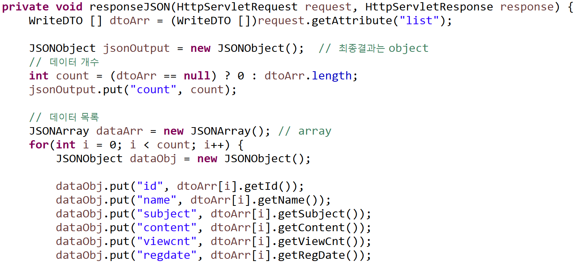
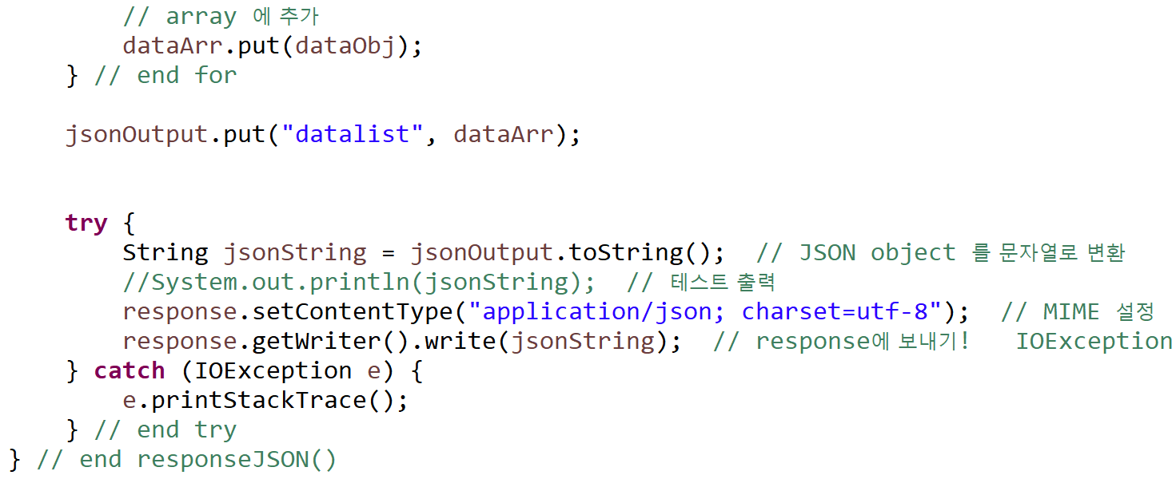
responseJSON() 작성
처음이라면
단계적으로 작성해나가면서 바로바로 결과 확인해보길 추천.
Notes:
private void responseJSON(HttpServletRequest request, HttpServletResponse response) {
WriteDTO [] dtoArr = (WriteDTO [])request.getAttribute("list");
JSONObject jsonOutput = new JSONObject(); // 최종결과는 object
// 데이터 개수
int count = (dtoArr == null) ? 0 : dtoArr.length;
jsonOutput.put("count", count);
// 데이터 목록
JSONArray dataArr = new JSONArray(); // array
for(int i = 0; i < count; i++) {
JSONObject dataObj = new JSONObject();
dataObj.put("id", dtoArr[i].getId());
dataObj.put("name", dtoArr[i].getName());
dataObj.put("subject", dtoArr[i].getSubject());
dataObj.put("content", dtoArr[i].getContent());
dataObj.put("viewcnt", dtoArr[i].getViewCnt());
dataObj.put("regdate", dtoArr[i].getRegDate());
// array 에 추가
dataArr.put(dataObj);
} // end for
jsonOutput.put("datalist", dataArr);
try {
String jsonString = jsonOutput.toString(); // JSON object 를 문자열로 변환
//System.out.println(jsonString); // 테스트 출력
response.setContentType("application/json; charset=utf-8"); // MIME 설정
response.getWriter().write(jsonString); // response에 보내기! IOException
} catch (IOException e) {
e.printStackTrace();
} // end try
} // end responseJSON()

Slide 15
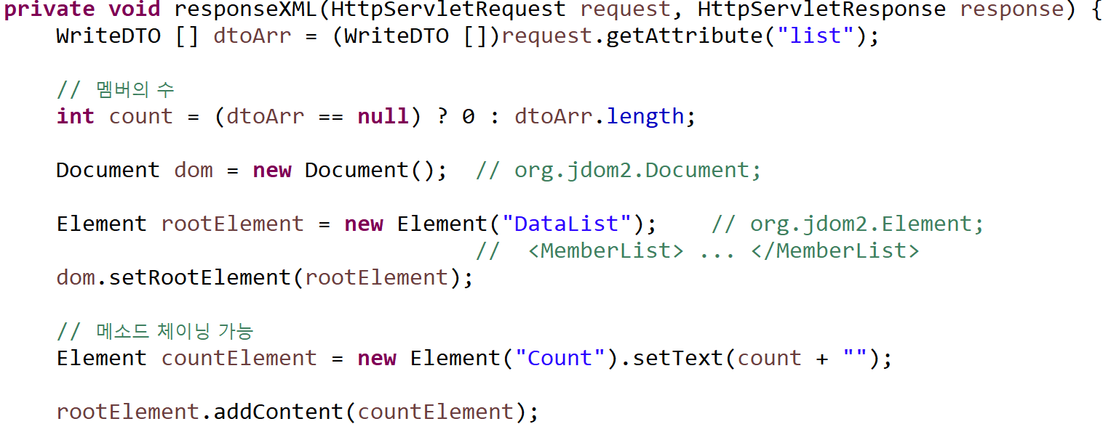
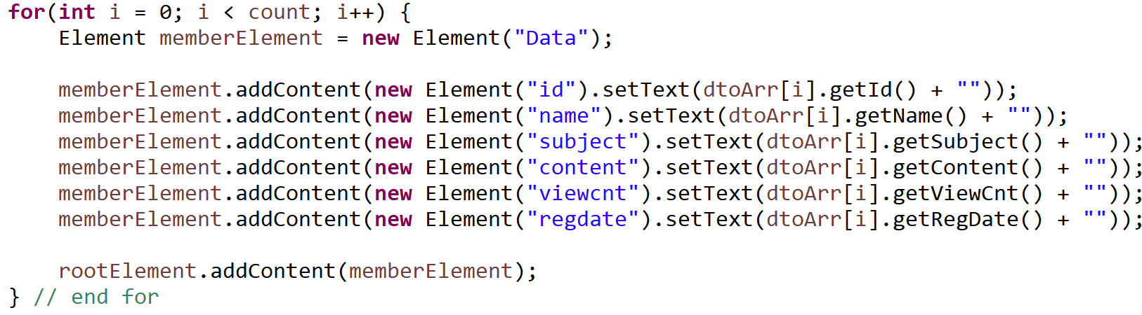
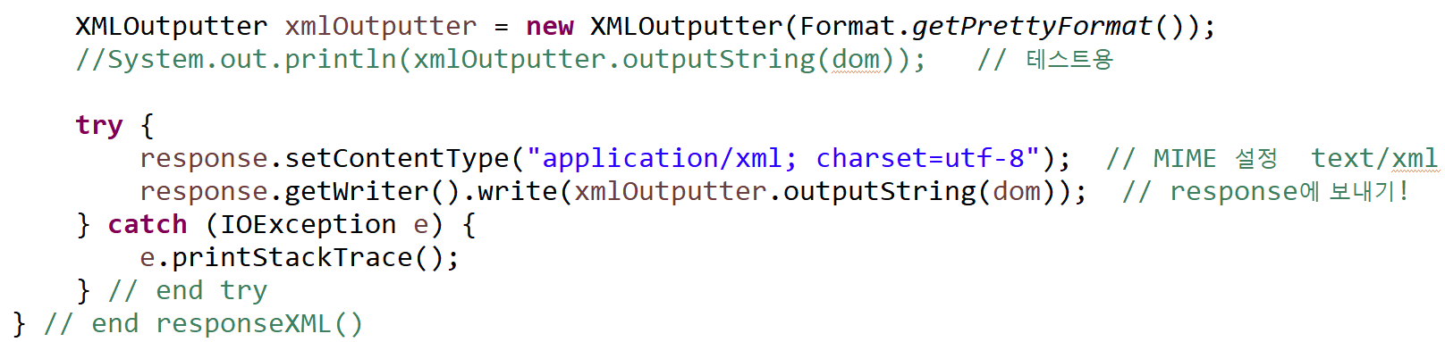
responseXML() 작성
처음이라면
단계적으로 작성해나가면서 바로바로 결과 확인해보길 추천.
Notes:
private void responseXML(HttpServletRequest request, HttpServletResponse response) {
WriteDTO [] dtoArr = (WriteDTO [])request.getAttribute("list");
// 멤버의 수
int count = (dtoArr == null) ? 0 : dtoArr.length;
Document dom = new Document(); // org.jdom2.Document;
Element rootElement = new Element("DataList"); // org.jdom2.Element;
// <MemberList> ... </MemberList>
dom.setRootElement(rootElement);
// 메소드 체이닝 가능
Element countElement = new Element("Count").setText(count + "");
rootElement.addContent(countElement);
for(int i = 0; i < count; i++) {
Element memberElement = new Element("Data");
memberElement.addContent(new Element("id").setText(dtoArr[i].getId() + ""));
memberElement.addContent(new Element("name").setText(dtoArr[i].getName() + ""));
memberElement.addContent(new Element("subject").setText(dtoArr[i].getSubject() + ""));
memberElement.addContent(new Element("content").setText(dtoArr[i].getContent() + ""));
memberElement.addContent(new Element("viewcnt").setText(dtoArr[i].getViewCnt() + ""));
memberElement.addContent(new Element("regdate").setText(dtoArr[i].getRegDate() + ""));
rootElement.addContent(memberElement);
} // end for
XMLOutputter xmlOutputter = new XMLOutputter(Format.getPrettyFormat());
//System.out.println(xmlOutputter.outputString(dom)); // 테스트용
try {
response.setContentType("application/xml; charset=utf-8"); // MIME 설정 text/xml 도...
response.getWriter().write(xmlOutputter.outputString(dom)); // response에 보내기! IOException
} catch (IOException e) {
e.printStackTrace();
} // end try
} // end responseXML()

Slide 16
결과 확인
/JSP19_AJAX/list.ajax?reqType=json
/JSP19_AJAX/list.ajax?reqType=xml

Slide 17
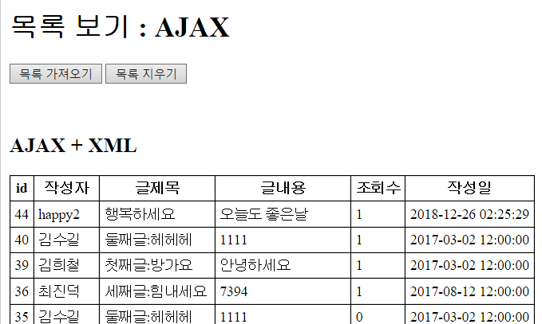
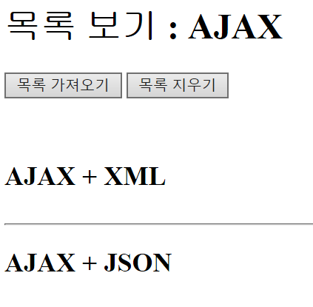
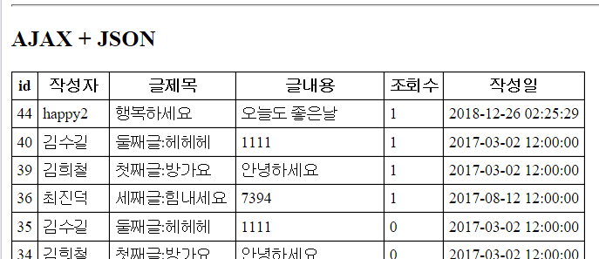
도전:클라이언트 페이지
ajaxlist.html 작성 (현 시점에서 HTML 파일은 막아놓지 않았다)
참고 :
jQuery010_AJAX3_1.html
jQuery010_AJAX3_2.html
jQuery010_AJAX3_3.html

Slide 18
도전:클라이언트 페이지 - base code
메모 참조
Notes:
<!DOCTYPE html>
<html lang="ko">
<head>
<meta charset="UTF-8">
<title>jQuery + AJAX</title>
<style>
table,th,td {
border : 1px solid black;
border-collapse: collapse;
}
th,td {
padding: 5px;
}
</style>
</head>
<script src="https://ajax.googleapis.com/ajax/libs/jquery/3.3.1/jquery.min.js"></script>
<body>
<h1>목록 보기 : AJAX</h1>
<form>
<button id="btn_load" type="button">목록 가져오기</button>
<button id="btn_remove" type="button">목록 지우기</button>
</form>
<br><br>
<h2>AJAX + XML</h2>
<table id="demoXML"></table>
<hr>
<h2>AJAX + JSON</h2>
<table id="demoJSON"></table>
<script>
$(document).ready(function(){
// TODO
});
function parseXML(xmlDOM) {
// TODO
}
function parseJSON(jsonObj){
// TODO
}
</script>
</body>
</html>

